Slide 1

« Entre dynamiques et mutations, quelles voies pour la forêt et le bois ? »
11 janvier 2018
« Les mutations de la gouvernance de la filière forêt –bois : vers de nouvelles dynamiques »
Etienne POURCHER

Slide 2
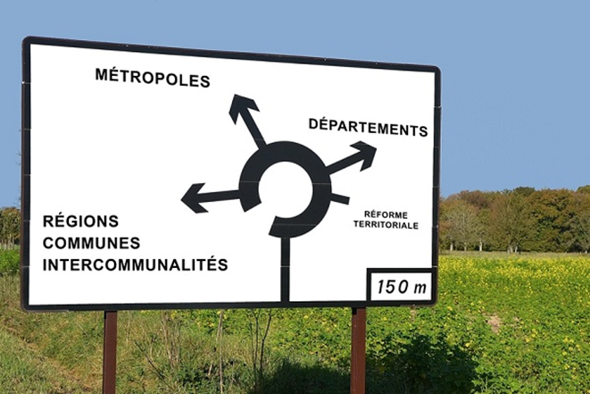

Une gouvernance historique qui se diversifie
D’une gouvernance forestier en mode propriétaire/gestionnaire … :
  Forêts domaniales et communales : l’Etat ou la commune propriétaires, l’ONF en gestionnaire
  Forêt privée : pluralités de modèles de gestion entre un propriétaire et un gestionnaire
… à une pluralité d’acteurs :
  Les compétences nouvelles des intercommunalités et des Régions
  L’émergence du citoyen
Du fait de la multifonctionnalité des forêts – d’une forêt patrimoniale à une forêt de projets :
  Compétence économique « filière bois »
  Compétence environnementale « réservoir de biodiversité, puit de carbone, énergie renouvelable »
  Compétence sociale « forêt récréative, paysage »

Slide 3

Des modifications législatives récentes pour des compétences nouvelles
Loi d’avenir -> PNFB, PRFB
Loi MAPTAM -> Régions chef de file, fonds européens
Loi NOTRe -> SRDEII, SRADDET
Loi TE -> PPE, SRB
Loi Biodiversité -> Agence

Slide 4
Des légitimités nouvelles
Temporalités
Légitimité
Vision
Stratégie
Projet
Long terme
Planification MT
Action CT
Projet de société
Projet régional
filière
Propriétaire/
gestionnaire

Slide 5
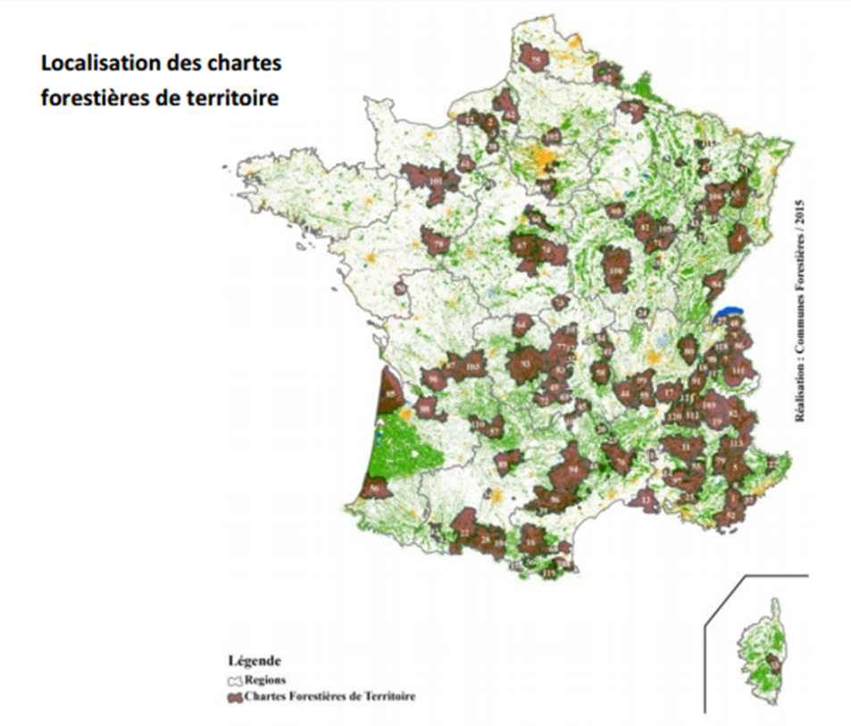
La montée de l’intercommunalité
Les communes restent propriétaires de leurs forêts communales
Économie
Tourisme
Eau
GEMAPI
PLUI
Chartes forestières de territoires
Voire gestion en commun de forêts
Les départements restent compétents pour :
La biodiversité
La réglementation des boisements
Les services d’incendie et de secours
Le tourisme

Slide 6
Le fait régional
SRDEII
SRADDET (dont SRCE, SRB)
SRESRI
Gestion des fonds européens (dont FEADER)
Parcs naturels régionaux

Slide 7
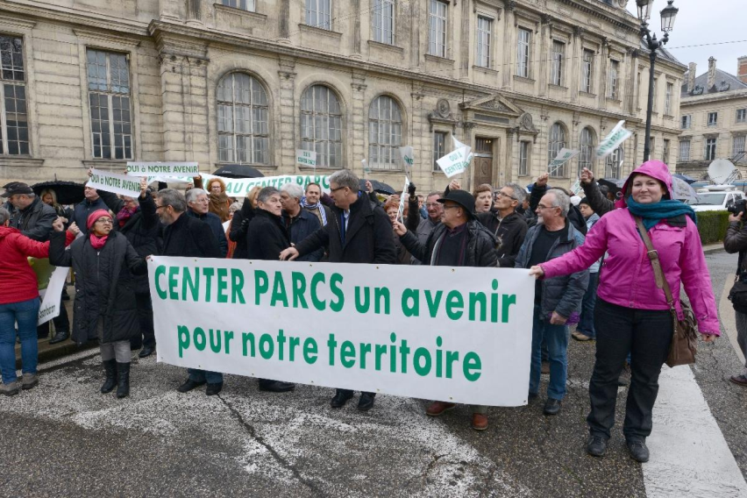
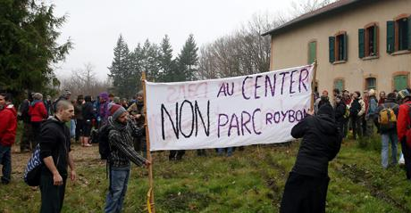
La forêt et la démocratie participative
Des projets sur lesquels la population est consultée (débats publics, enquêtes publiques…) mais aussi des programmations
Des citoyens qui se saisissent de la gestion forestière (des collectifs nationaux « sauvons la forêt » ou locaux « ZAD »)

Slide 8

Une nouvelle gouvernance forestière
Un PNFB l’amont
Un Comité Stratégique de Filière Bois avec un contrat de filière l’aval
Des déclinaisons régionales : PRFB, PRB, la forêt dans le SRADDET, SRCE, PCET, la filière bois dans le SRDEII et dans les Stratégies de Spécialisation Intelligentes, des pôles de compétitivité
Des déclinaisons infra-régionales : chartes forestières de territoires, …
Demain une gouvernance supranationale? UE, COP 23…

Slide 9


Merci pour votre attention
etienne@etiennepourcher.fr
@etiennepourcher
@etiennepourcher

